Slide 1
第05章
EL表达式

Slide 2
本章内容
1
EL表达式应用
2
JSTL概述及使用

Slide 3



1.1.1 为什么需要EL
JavaBean在JSP中的局限
  获取JavaBean属性必须要实例化
  强制类型转化
解决办法
  使用EL表达式简化
<%
Employee employee = (Employee)request.getAttribute("employee");
Computer comp = employee.getComputer();
String manufacturer = comp.getManufacturer();
%>
如果页面编写出现逻辑错误，将会导致代码执行错误，并且JSP页面编译页面时也会产生错误

Slide 4
1.1.1 什么是EL表达式
什么是EL
  EL即Expression Language（表达式语言）
EL的功能
  替代JSP页面中的复杂代码
EL的语法
  ${ EL exprission }
  ${ bean.name } 或 ${ bean['name'] }
${bean.name}实质是调用bean的getName()方法

Slide 5
1.1.1 EL的特点
自动转换类型
  EL得到某个数据时可以自动转换类型
  对于类型的限制更加宽松
使用简单
  相比较在JSP中嵌入Java代码，EL应用更简单

Slide 6

1.1.2 EL的语法
EL语法
  以“${”作为开始，以“}”作为结束
  直接使用变量名获取值$
    ${ username }
变量属性范围名称
属性范围 | EL中的名称
page | pageScope,例如${pageScope.username}，表示在page范围内查找username变量，找不到返回Null
request | requstScope
session | sessionScope
application | applicationScope

Slide 7
1.1.2 EL中的运算符
EL运算符
  运算符”[ ]”
  运算符”.”
作用
  获取对象属性
获取对象集合中的数据
  在Session中保存了一个(list)集合users
相等
${user.name}
${user[name]}
${sessionScope.user[1]}
得到集合中第二位的对象

Slide 8
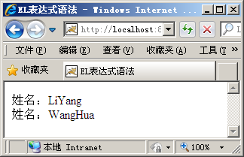
1.1.3 EL表达式的简单应用
输出姓名显示
<%
Map names = new HashMap();
names.put("one","LiYang");
names.put("two","WangHua");
request.setAttribute("names",names);
%>
姓名：${names.one}<br/>
姓名：${names["two"] }<br/>
使用EL表达式输出姓名

Slide 9

1.1.4 EL表达式的变量
分别在request范围内和session范围内存放属性名相同但属性值不同的属性值
<%
request.setAttribute("key","requestVal");
session.setAttribute("key", "sessionVal");
session.setAttribute("key1", "sessionVal");
%>
属性值key=${key};<br>
request范围内的key=${requestScope.key};<br>
session范围内的key=${sessionScope.key};<br>
session范围内的key1=${key1};
从最小的属性范围中查找key属性，如果找到，则不再继续查找
直接从指定的属性范围内查找属性名为key的属性值

Slide 10
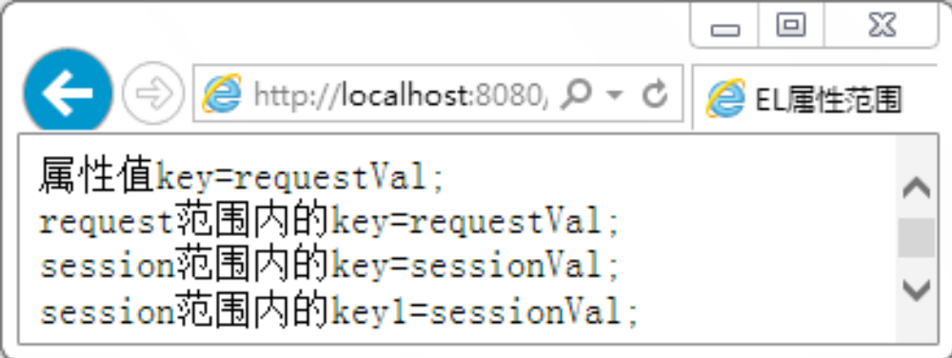

1.1.4 EL表达式的变量
向不同的属性范围内存储数据时，建议属性名应尽量不相同。以免产生错误！

Slide 11
1.1.5 EL表达式的操作符
EL表达式的操作符主要有算术运算符、关系运算符、逻辑运算符、验证运算符empty与条件运算符。
运算符类型 | 运算符 | 功能
算数运算符 | + | 执行加法操作
 | - | 执行减法操作
 | * | 执行乘法操作
 | /或div | 执行除法操作
 | %或mod | 执行取模操作

Slide 12
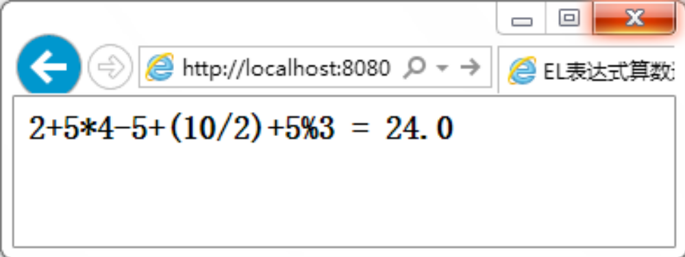
1.1.5 EL表达式的操作符
<body>
2+5*4-5+(10/2)+5%3=${2+5*4-5+(10/2)+5%3}
</body>

Slide 13
1.1.5 EL表达式的操作符
关系运算符
运算符类型 | 运算符 | 功能
关系运算符 | ==或eq | 判断符号两边是否相等，相等则返回true，否则返回false
 | !=或ne | 判断符号两边是否不相等，相等则返回true，否则返回false
 | <或lt | 判断符号左边是否小于右边，如果小于则返回true，否则返回false
 | >或gt | 判断符号左边是否大于右边，如果小于则返回true，否则返回false
 | <=或le | 判断符号左边是否小于或等于右边，如果小于或等于则返回true，否则返回false
 | >=或ge | 判断符号左边是否大于等于右边，如果大于或等于则返回true，否则返回false

Slide 14
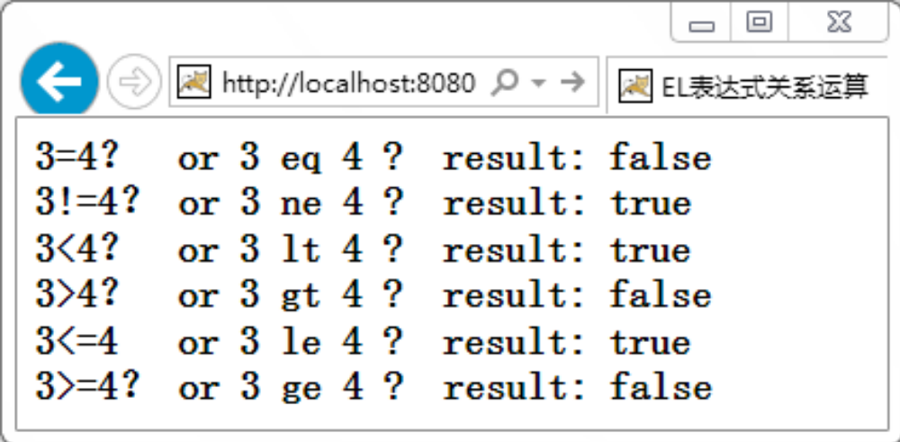
1.1.5 EL表达式的操作符
<body>
3 = 4 ？ or 3 eq 4 ? result: ${3==4}<br>
3 != 4 ？ or 3 ne 4 ? result: ${3!=4}<br>
3 < 4 ？ or 3 lt 4 ? result: ${3<4}<br>
3 > 4 ？ or 3 gt 4 ? result: ${3>4}<br>
3 < =4 ？ or 3 le 4 ? result: ${3<=4}<br>
3 > =4 ？ or 3 ge 4 ? result: ${3>=4}<br>
</body>

Slide 15
1.1.5 EL表达式的操作符
验证empty运算符与条件运算符
运算符类型 | 运算符 | 功能
empty运算符 | empty | Empty作为前缀，用于检索一个值是否为null或empty。 如${empty user.name}用于判断user对象中的name的值是否为null
条件运算符 | ？ | ${条件?value1:value2} 如果条件为真，则表达式的值为value1，否则为value2

Slide 16
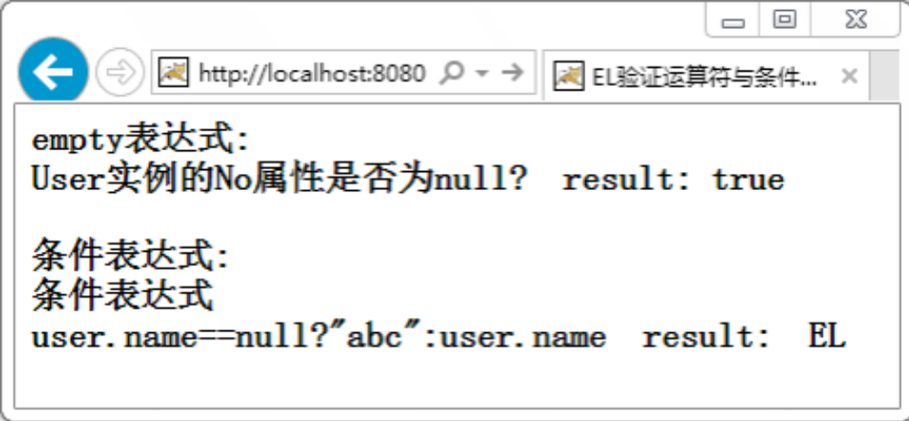
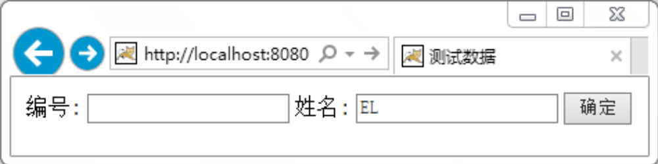
1.1.5 EL表达式的操作符
<body>
empty表达式:<br>
User实例的No属性是否为null?&nbsp;&nbsp;result:&nbsp;${empty
user.no}<br>
条件表达式:<br>
条件表达式user.name==null?"abc":user.name&nbsp;&nbsp;
result:&nbsp;${user.name==null?“abc”:user.name}
</body>

Slide 17
1.1.6 EL隐式对象
EL隐式对象小结
隐式对象
作用域访问对象
参数访问对象
JSP隐式对象
pageScope
param
pageContext
requestScope
paramValues
sessionScope
applicationScope

Slide 18
1.1.6 EL隐式对象
EL隐式对象介绍
对象名称 | 说 明
pageScope | 返回页面范围的变量名，这些名称已映射至相应的值
requestScope | 返回请求范围的变量名，这些名称已映射至相应的值
sessionScope | 返回会话范围的变量名，这些名称已映射至相应的值
applicationScope | 返回应用范围内的变量，并将变量名映射至相应的值
param | 返回客户端的请求参数的字符串值
paramValues | 返回映射至客户端的请求参数的一组值
pageContext | 提供对用户请求和页面信息的访问

Slide 19

1.1.6 与输入有关的隐含对象
与输入有关的隐含对象包括param和paramValues，它们是EL中比较特别的隐含对象。
request.getParameter(String name)
request.getParameterValues(String name);
在EL中，则可使用param和paramValues来取得数据：
${param.name}
${paramValues.name}

Slide 20
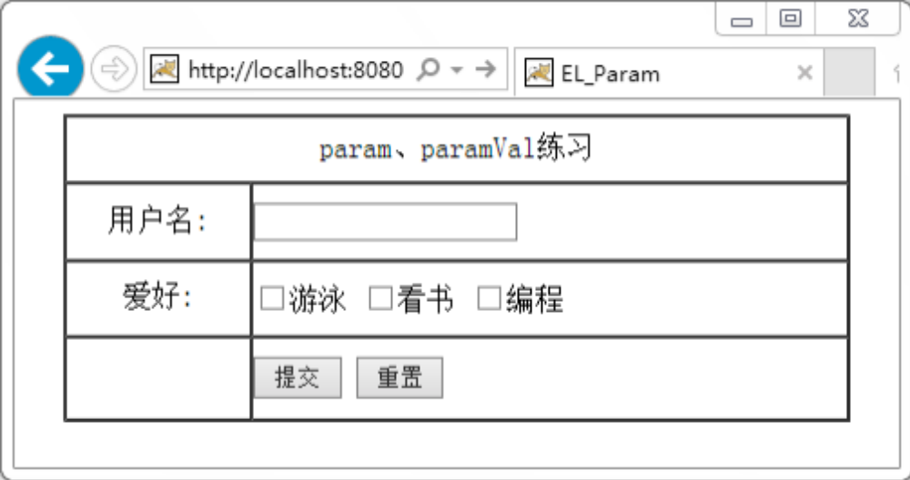
1.1.6 输入相关隐式对象示例

Slide 21
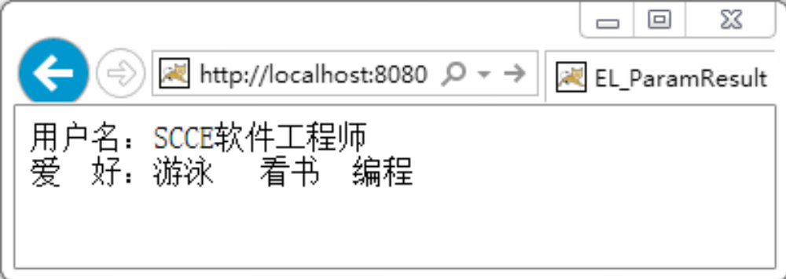
1.1.6 输入相关隐式对象示例
ELParamRes.jsp页面
<body>
<%
request.setCharacterEncoding("GBK");
%>
用户名：${param.username}<br>
爱 好：${paramValues.likes[0]}
${paramValues.likes[1] ${paramValues.likes[2]}<br>
</body>
使用隐式对象获得用户输入参数

Slide 22


1.2.1 使用JSTL
使用了EL表达式可以简化JSP页面代码，但是如果需要进行逻辑判断怎么办？
虽然EL表达式可以访问JavaBean的属性，但是并不能实现在JSP中进行逻辑判断，因而要使用JSTL标签。

Slide 23
1.2.1 什么是JSTL
使用JSTL实现JSP页面中逻辑处理
什么是JSTL
  JSTL（JavaServerPages Standard Tag Library）JSP标准标签库
  JSTL通常会与EL表达式合作实现JSP页面的编码
JSTL 的优点
提供一组标准标签
可用于编写各种
动态 JSP 页面

Slide 24
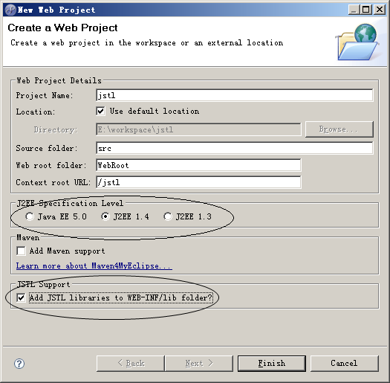
1.2.2 JSTL的环境搭建
使用JSTL的步骤
  创建Web工程，选择JSTL1.2
  在JSP页面添加taglib指令
  使用JSTL标签
……
<%@ taglib uri="http://java.sun.com/jsp/jstl/core" prefix="c"%>
……

Slide 25
1.2.2 JSTL标准标签库介绍
JSTL标准标签库内的标签
JSTL标准标签库
核心标签库
通用标签
条件标签
迭代标签
set
remove
if
forEach
out

Slide 26
1.2.3 通用标签
通用标签的使用
  set：设置指定范围内的变量值
  out：计算表达式并将结果输出显示
  remove：删除指定范围内的变量
插入使用核心标签的指令
<%@ taglib uri="http://java.sun.com/jsp/jstl/core" prefix="c"%>
<body>
<c:set var= "example" value="${100+1}" scope="session" />
<c:out value="${example}"/>
<c:remove var= "example" scope="session"/>
</body>
set 标签用于给变量
设置值和作用范围
scope= "page|request|session|application"
out 标签在页面上显示信息或变量值
remove 标签用于删除作用域内的变量

Slide 27

1.2.3 通用标签
<c:out>标签
  用于将表达式的结果输出到当前的JspWriter对象中，其功能类似于JSP的表达式<%=%>，或EL表达式${}。
不含标签体的情况，语法如下：
<c:out value=”value” [escapeXml=”{true|false}”
[default=”default value”]/>
含有标签体的情况，语法如下：
  <c:out value=”value” [escapeXml=”{true|false}”
  [default=”default value”]>
  default value
  </c:out>

Slide 28
1.2.3 通用标签
<c:out>含有的属性包括value、escapeXml和default等，对于这些属性的约束和说明。
属性名 | 是否支持EL | 属性类型 | 描述
value | true | Object | 被计算的表达式
escapeXml | true | String | 可选属性，用于指定是否转换特殊字符，其属性值为true或false，默认值为true，表示转换。例如，将“<”转换为“&lt；”，将“>”转换为“&gt；”
default | true | String | 如果value属性的值为null，将输出default的值，如果没有指定的default值，将输出空字符串

Slide 29
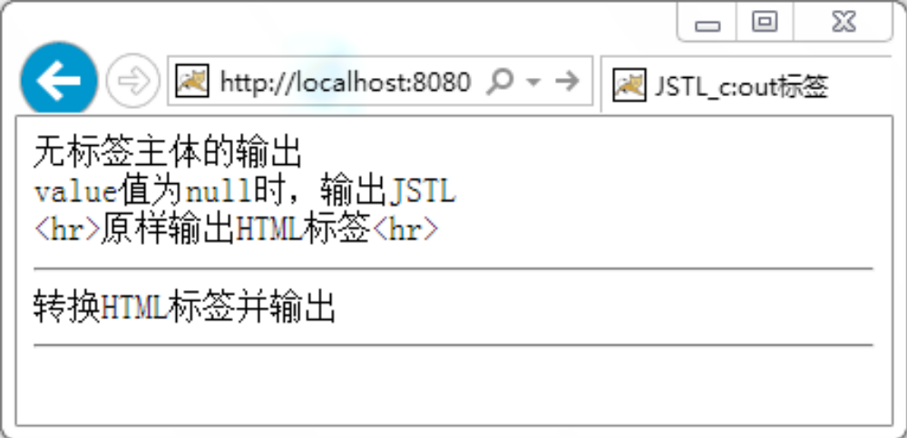
1.2.3 通用标签
<%@taglib prefix="c" uri="http://java.sun.com/jsp/jstl/core"%>
…
<body>
<c:out value="无标签主体的输出"/><br>
<c:out value="${name}">
value值为null时，输出JSTL
</c:out><br>
<c:out value="<hr>原样输出HTML标签<hr>" escapeXml="true"/><br/>
<c:out value=“<hr>转换HTML标签并输出<hr>” escapeXml=“false”/><br/>
</body>

Slide 30
1.2.3 通用标签
<c:set>标签
  <c:set>标签用于设置JSP页面的各种域范围中的变量，或设置java.utl.Map对象或Pojo对象的属性。
使用value属性设置指定域范围中的属性的值：
<c:set value=“value” var=“varName”
[scope=“{page|request|session|application}”]>
使用value属性的值设置target对象的属性：
<c:set value=“value” var=“varName”
[scope=“{page|request|session|application}”]>
body content
</set>

Slide 31
1.2.3 通用标签
<c:set>含有的属性包括value、var、scope、target和property等，这些属性的约束和说明 。
属性名 | 是否支持EL | 属性类型 | 描述
value | true | Object | 被计算的表达式
var | false | String | 标识属性值的变量，变量可以是表达式计算结果的任何类型 ”
scope | false | String | 变量的作用域
target | true | Object | 要设置属性的对象
property | true | String | 将要设置target对象的属性名

Slide 32
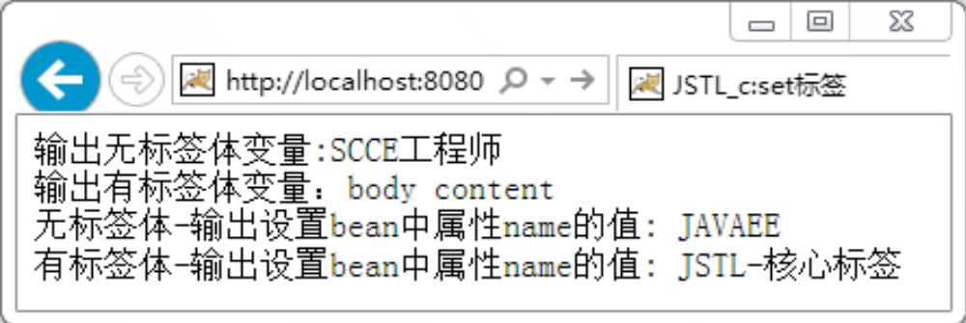
1.2.3 通用标签
<c:set var="username" value="pxy工程师"/>
输出无标签体变量:<c:out value="${username}"/><br>
<c:set var="bodyc" scope="session">
body content
</c:set>
输出有标签体变量：<c:out value=“${bodyc}”/><br>
<jsp:useBean id=“userBean” class=“com.javaee.pxy.jstl.pojo.User”></jsp:useBean>
<c:set target="${userBean}" property="name" value="JAVAEE"/>
无标签体-输出设置bean中属性name的值:
<c:out value="${userBean.name}"/><br>
<c:set target="${userBean}" property="name">
JAVAEE-JSTL-核心标签
</c:set>
有标签体-输出设置bean中属性name的值:
<c:out value="${userBean.name}"/><br>
在页面中实例化javaBean，实例化名为userBean

Slide 33
1.2.3 通用标签
<c:remove>标签
  <c:remove>标签用于移除JSP页面中指定域范围中的变量。
<c:reomve>标签的语法如下：
<c:reomve var=“varName”
[scope=“{page|request|session|application}”]>]

Slide 34
1.2.3 通用标签
<c:reomve>标签含有的属性包括value、scope等。
属性名 | 是否支持EL | 属性类型 | 描述
var | false | String | 要移除的变量的名称
scope | false | String | var在JSP页面中的范围，默认为page

Slide 35
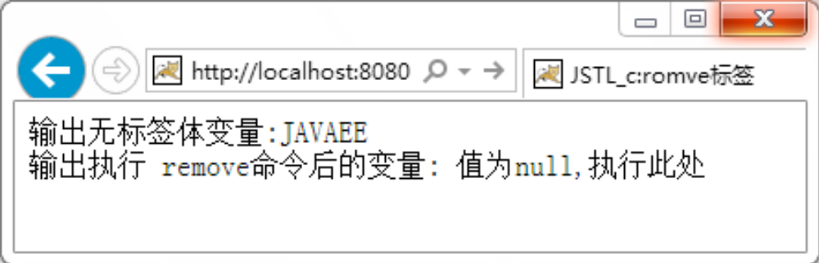
1.2.3 通用标签
<body>
<c:set var="name" value="JAVAEE"/>
输出无标签体变量:<c:out value="${name}"/><br>
<c:remove var="name"/>
输出执行 remove命令后的变量:
<c:out value="${name}">值为null,执行此处</c:out><br>
</body>

Slide 36
1.2.4 通用标签的应用
<body>
<!-- 设置之前应该是空值 -->
设置变量之前的值是：msg=<c:out value="${msg}" default="null"/>
<!-- 给变量msg设值 -->
<c:set var="msg" value="Hello !" scope="page"></c:set>
<!-- 此时msg的值应该是上面设置的"已经不是空值了" -->
设置新值以后：msg=<c:out value="${msg}"></c:out><br>
<!-- 把 msg变量从page范围内移除-->
<c:remove var="msg" scope="page"/>
<!-- 此时msg的值应该显示null -->
移除变量msg以后：msg=<c:out value="${msg}“ default="null">
</c:out>
</body>

Slide 37
1.2.4 条件标签
条件标签的使用
  if：if标签用于判断条件是否成，与Java中的If语句做用用相同
  语法
<%@ taglib uri="http://java.sun.com/jsp/jstl/core" prefix="c"%>
<c:if test="codition" var="name" scope="applicationArea" >
…
</c:if>
判断条件表达式
返回true/false
变量名用于保存
返回的true/false
指定var变
量的作用域

Slide 38
1.2.4 条件标签
<c:if>标签
  <c:if>标签用于做条件判断，功能类似于JSP中的<%if(boolean){}%>，我们将从语法、属性和用法上来了解它的相关用法。
没有标签体，语法如下：
<c:if test=“condition” var=“varName”
[scope=“{page|request|session|application}”]/>
有标签体，语法如下：
<c:if test=“condition” var=“varName”
[scope=“{page|request|session|application}”]>
body content
</c:if>

Slide 39
1.2.4 条件标签
<c:if>标签含有的属性包括test、var和scope等，这些属性的约束和说明。
属性名 | 是否支持EL | 属性类型 | 描述
test | true | Boolean | 决定是否处理标签体的内容
var | false | String | 用于指定变量名，该变量用于保存test属性的判断结果
scope | false | String | 用于指定变量的有效范围，默认值为page。可选值有page、request、session和application

Slide 40
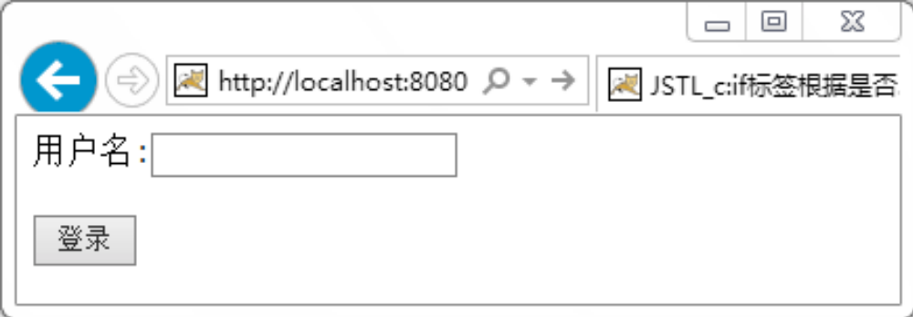
1.2.4 条件标签
<c:if>标签也属于core标签库，在使用前必须引用Core标签声明。下面我们通过一个示例来演示<c:if>标签的用法。
  应用<c:if>标签，根据是否登录显示不同的内容。
<c:if var=“result” test=“${empty param.username}”>
  <form method=“post” action=“cif.jsp”>
  用户名:<input type=“text” name=“username”>
  <br>
  <input type=“submit” value=“登录”>
  </form>
</c:if>
<c:if test=“{!result}”>
  [${param.username}]欢迎您登录！
</c:if>

Slide 41
1.2.4 条件标签
<c:choose>标签
  <c:choose>标签用于提供条件选择上下文，它必须与<c:when>与<c:otherwise>标签一同使用，使用<c:choose>、<c:when>和<c:otherwise>三个标签，可以构造复杂的“if-else-else”条件判断结构
  如果在<c:choose>标签内嵌套一个<c:when>标签和<c:otherwrise>标签，则类似于“if-else”的条件判断结构。
<c:choose>的语法格式如下：
Body content（<c:when> and <c:otherwrise>）
</c:chose>

Slide 42
1.2.4 条件标签
<c:choose>仅有一个test属性。
属性名 | 是否支持EL | 属性类型 | 描述
test | true | Boolean | 决定是否处理标签体的内容

Slide 43
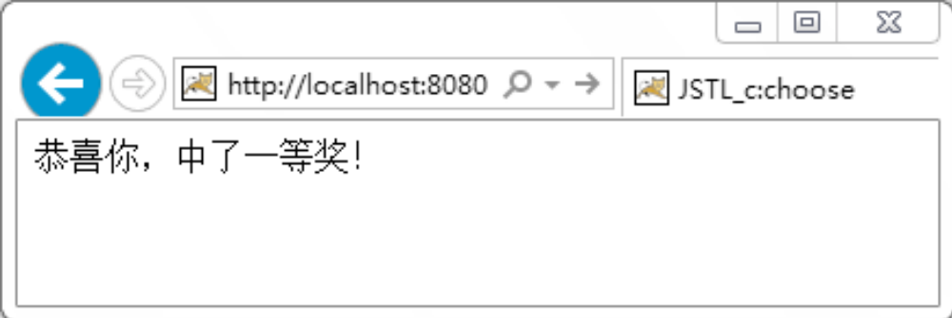
1.2.4 条件标签
<%Random rnd=new Random();%>
<!-- 将抽取的幸运数字保存到变量中 -->
<c:set var="luck">
<%=rnd.nextInt(10)%>
</c:set>
<c:choose>
<c:when test="${luck==6}">恭喜你，中了一等奖！</c:when>
<c:when test="${luck==7}" >恭喜你，中了二等奖！</c:when>
<c:when test="${luck==8}">恭喜你，中了三等奖！</c:when>
<c:otherwise>谢谢您的参与！</c:otherwise>
</c:choose>

Slide 44
1.2.4 迭代标签
迭代标签
  实现对集合中对象的遍历
语法
items指定要遍
历的集合对象
var指定集合内数据的变量名称
<c:forEach items=collection var=name begin=start end=end step=count>
…循环体代码…
</forEach>
begin指定从集合的第几位开始
end指定迭代到集合的第几位结束
Step指定迭代的增量
forEach是for循环语句的变体，实现
集合对象(可以是list、数组等)的处理

Slide 45
1.2.4 迭代标签
<c:forEach>含有的属性包括var、items、varStatus、begin、end和step等，这些属性的约束和说明 。
属性名 | 是否支持EL | 属性类型 | 描述
var | false | Boolean | 决定是否处理标签体的内容
item | true | 数组、字符串和集合类型 | 迭代的集合对象
varStatus | false | String | 迭代的状态，可以获得迭代自身信息
begin | true | int | 如果指定begin属性，则从item的下标为begin的位置开始迭代，如果没有指定begin属性，则从0下标开始迭代
end | true | int | 如果指定end属性，就在item的下标为end的位置结束迭代，如果没有指定end属性，将迭代到最后一个下标位置。迭代的步长默认为1
step | true | int

Slide 46
1.2.4 迭代标签
迭代标签
  指定迭代的次数
语法
var指定集合内数据的变量名称
varStatus指定var成员的信息
<c:forEach var="varName" varStatus="vatStatusName" begin="start" end="end" step="count">
…循环体代码…
</forEach>
forEach是for循环语句的变体，实现
集合对象(可以是list、数组等)的处理

Slide 47
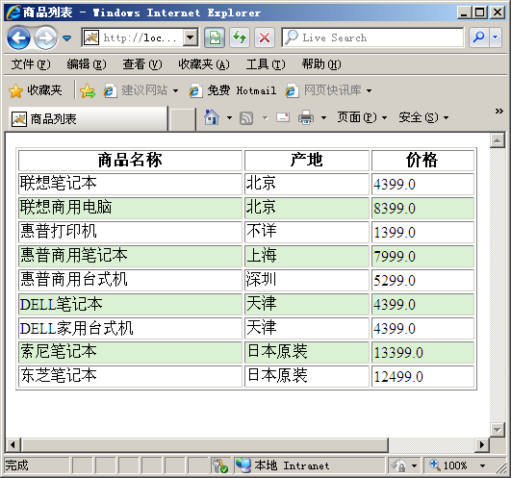
1.2.4 迭代标签的应用
通过迭代标签显示商品列表
<%
List products = GoodsDao.getAllProducts();
request.setAttribute("products", products);
%>
…
<!-- 循环输出商品信息 -->
<c:forEach var="product" items="${requestScope.products}" varStatus="status">
<!-- 如果是偶数行，为该行换背景颜色 -->
<tr <c:if test="${status.index % 2 == 1 }">style="background-color:rgb(219,241,212);"</c:if>>
<td>${product.name }</td>
<td>${product.area }</td>
<td>${product.price }</td>
</tr>
</c:forEach>
循环遍历集合
判断奇偶行
输出商品信息

Slide 48
什么是JSTL？在JSP页面使用JSTL需要作哪些准备？
请描述你知道的JSTL常用标签有哪些？分别具有什么作用？

Slide 49
总结
JSP表达式语言（Expression Language），简称EL，它是JSP2.0中引入的一个新内容。通过EL可以简化在JSP开发中对对象的引用，从而规范页面代码，增强程序的可读性及维护性。
EL语法结构为${expression}，它必须以“${”开始，以“}”结束。其中间的expression部分就是具体表达式内容。
EL提供.和[]两种运算符来存取数据，即使用点运算符和方括号运算符。点运算符和方括号运算符可以实现某种程度的互换，如${student.name}等价于${student[“name”]}。
用EL存取变量数据的方法较为简单，如${username}意为取出某一范围中名称为username的变量。
EL表达式的操作符主要有算术运算符、关系运算符、逻辑运算符、验证运算符empty与条件运算符。

Slide 50
总结
JSTL英文全称是“JSP Standard Tag Libray”，即JSP标准标签库之意。它是由JCP（Java Commnunity Process）制定的标准规范。JSTL是建立在JSP上的某种自定义操作或自定义标签，其看似只是JSP的一个插件，但实际上它也是一种新的用于构建动态Web页面的语言。
JSTL核心标签库主要包括通用标签、条件标签、迭代标签和与URL相关的标签。
通用标签主要有<c:out>、<c:set>和<c:remove>，<c:out>用于输出表达式的值，<c:set>用于设置存储 于各种域范围中的变量，<c:remove>用于删除某种域范围内的变量。
条件标签包括<c:if>、<c:choose>、<c:when>和<c:otherwise>。
在JSTL标签库中使用<c:forEach>标签实现循环。<c:forEach>循环标签用于对包含了多个对象的集合进行迭代，重复执行它的标签体，或重复迭代固定的次数。

Slide 51


